Slide 1
Управление архитектурой предприятия. TOGAF

Slide 2
The Open Group Architecture Framework (TOGAF) - методология для описания архитектуры предприятия, которая предлагает подход для проектирования, планирования, внедрения IT-архитектуры предприятия и управления ей.
Метод разработки архитектуры (ADM, Architecture Development Method), определяющий процесс разработки архитектуры;

Slide 3
Основные домены архитектуры в Togaf
Бизнес (Business) — корпоративная стратегия, структура управления и ключевые бизнес-процессы;
Данные (Data) — логическая и физическая структура данных организации, включая корпоративные ресурсы для управления ими;

Slide 4
Основные домены архитектуры в Togaf
Приложения — перечень всех используемых корпоративных информационных систем и программных приложений с описанием их участием бизнес-процессах компании, а также взаимодействия друг с другом и внешними сервисами;
Технологии (Technology) — структура и логика программного обеспечения и аппаратной среды, необходимые для работы бизнес-приложений и доступа к данным, включая описание всей поддерживающей инфраструктуры: сети, сервера, процессинг и пр.

Slide 5
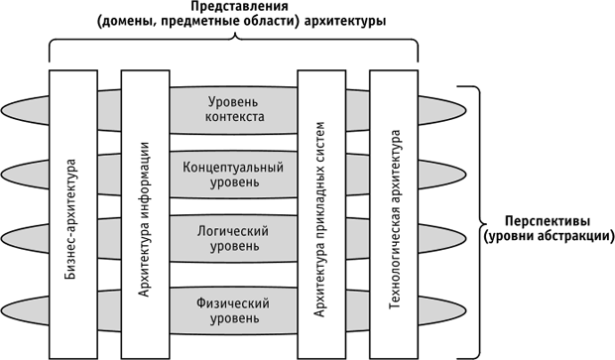
Уровни представления и детализация
уровень контекста– ориентирован на бизнес-руководство;
концептуальный уровень – ориентирован на "владельцев" бизнес-процессов;
логический уровень– ориентирован на архитекторов и проектировщиков систем;
физический уровень– ориентирован на проектировщиков и разработчиков систем.

Slide 6
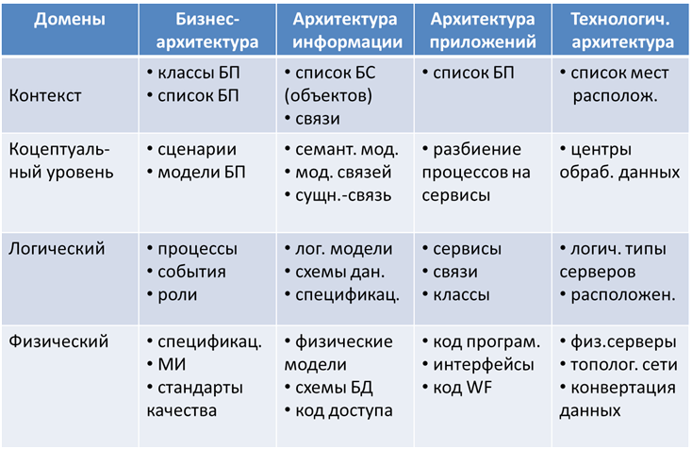

Slide 7
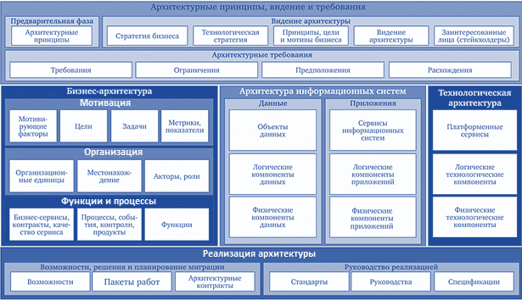

Slide 8
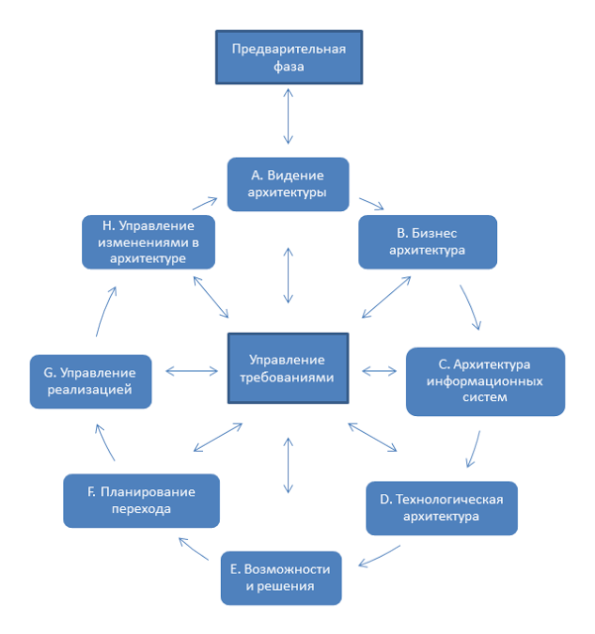
Метод управления архитектурой
Высокоуровневый фреймворк управления архитектурой
9 этапов управления архитектурой
управление требованиями
Базовая Архитектура -> Целевая Архитектура

Slide 9
Определения
Континуум - это средство, с помощью которого классифицируется контент АП. Включает эталонные архитектуры, модели и шаблоны, которые были приняты для использования на предприятии, а также фактическую архитектурную работу, выполненную ранее на предприятии.
Репозиторий архитектуры - это контент - все ваши проекты, политики, фреймворки.

Slide 10
Базовая архитектура
набор наиболее общих служб и функций, объединенных в Техническую Эталонную Модель (Technical reference model – TRM);
набор элементарных архитектурных элементов, которые используются как "строительные блоки" при построении конкретных решений:
Архитектурные блоки — определяют требования и создают каркас, необходимый для их реализации. Например, на уровне предприятия архитектурным блоком может стать необходимость предоставления клиентского сервиса, что, в конечном счёте, приведёт к разработке различных решений как на уровне бизнеса, так и на уровне ИТ.
Блоки реализации — определяют компоненты готового решения. Например, корпоративная сеть, как готовый продукт, может быть строительным блоком при разработке распределенной информационной системы.
база данных стандартов (Standards Information Base).

Slide 11
Целевая архитектура
Целевая архитектура (target architecture) описывает желаемое будущее состояние предприятия, является ЖЕЛАЕМОЙ моделью предприятия.

Slide 12
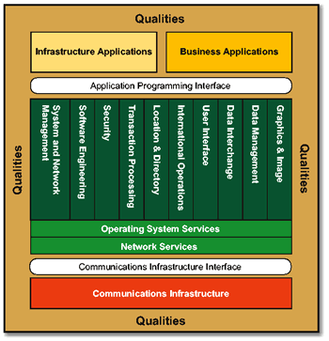
TRM
Прикладное программное обеспечение
Платформа приложений
Инфраструктура связи ( Communications Infrastructure )
Два интерфейса:
Интерфейс платформы приложений
Интерфейс инфраструктуры связи

Slide 13

Управление заинтересованными сторонами
Показатели для оценки:
Способность к разрушению (высокая, средняя, низкая)
Понимание архитектурной работы (высокое, среднее, низкое)
Приверженность изменениям архитектуры (высокая, средняя, низкая)
Поддержка архитектурной работы (высокая, средняя, низкая)

Slide 14
Сбор и анализ требований
Сбор требований;
Анализ требований;
Концепция;
Состав: требования, ограничения, предположения, расхождения.

Slide 16
https://publications.opengroup.org/downloadable/customer/products/

